Slide 1


TEMA 5: Ecuaciones
Una identidad es una igualdad algebraica que se cumple siempre, independientemente de los valores que tomen las letras.
$$3x−2x=x$$
La igualdad se cumple para cualquier valor de x, es una identidad.
Una ecuación es una igualdad entre expresiones algebraicas que se cumple solamente para ciertos valores de las letras.
PRIMER MIEMBRO
SEGUNDO MIEMBRO
$$3x−4=8$$
TÉRMINOS
Sólo se cumple para x igual a 4, es una ecuación.

Slide 2
TEMA 5: Ecuaciones
Una identidad es una igualdad algebraica que se cumple siempre, independientemente de los valores que tomen las letras.
$$3x−2x=x$$
La igualdad se cumple para cualquier valor de x, es una identidad.
Una ecuación es una igualdad entre expresiones algebraicas que se cumple solamente para ciertos valores de las letras.
PRIMER MIEMBRO
SEGUNDO MIEMBRO
$$3x−4=8$$
TÉRMINOS
Sólo se cumple para x igual a 4, es una ecuación.

Slide 3

TEMA 5: Ecuaciones
Una identidad es una igualdad algebraica que se cumple siempre, independientemente de los valores que tomen las letras.
$$3x−2x=x$$
La igualdad se cumple para cualquier valor de x, es una identidad.
Una ecuación es una igualdad entre expresiones algebraicas que se cumple solamente para ciertos valores de las letras.
PRIMER MIEMBRO
SEGUNDO MIEMBRO
$$3x−4=8$$
INCÓGNITA
TÉRMINOS
Sólo se cumple para x igual a 4, es una ecuación.

Slide 4


TEMA 5: Ecuaciones
Para resolver la ecuación x + a = b, restamos a en ambos miembros.
$$x+a=b→x+a−a=b−a→x=b−a$$
$$x+a=b→x+a−a=b−a$$
$$x+a=b$$
Como se puede observar un término que está sumando en un miembro pasa al otro miembro restando.
Para resolver la ecuación x - a = b, sumamos a en ambos miembros.
$$x+a=b→x+a−a=b−a→x=b+a$$
$$x+a=b→x−a+a=b+a$$
$$x−a=b$$
Como se puede observar un término que está restando en un miembro pasa al otro miembro sumando.

Slide 5
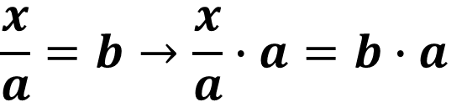
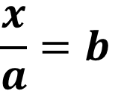

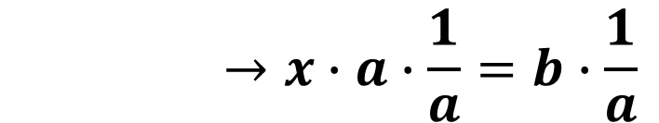
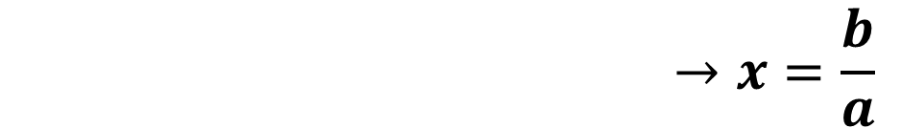
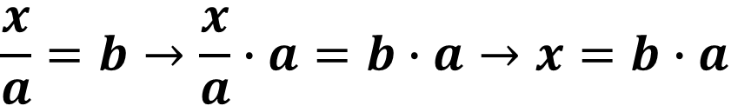
TEMA 5: Ecuaciones
Para resolver la ecuación x/a = b, multiplicamos a en ambos miembros.
$$\frac{x}{a}=b$$
$$\frac{x}{a}=b→\frac{x}{a}∙a=b∙a$$
$$\frac{x}{a}=b→\frac{x}{a}∙a=b∙a→x=b∙a$$
Como se puede observar un término que está dividiendo en un miembro pasa al otro miembro multiplicando.
Para resolver la ecuación x$∙$a = b, dividimos a en ambos miembros.
$$x∙a=b→x∙a∙\frac{1}{a}=b∙\frac{1}{a}→x=\frac{b}{a}$$
$$x∙a=b→x∙a∙\frac{1}{a}=b∙\frac{1}{a}$$
$$x∙a=b$$
Como se puede observar un término que está multiplicando en un miembro pasa al otro miembro dividiendo.

Slide 6



TEMA 5: Ecuaciones
Para resolver una ecuación, iremos simplificando la ecuación hasta quedarnos con la incógnita en un miembro y un número en el otro.
Para transformar una ecuación en otra equivalente, utilizaremos dos recursos:
• Reducir sus miembros.
• Transponer sus términos, de un miembro al otro.
EJEMPLO:
$$7x−2x+4=8+3x+2$$
REDUCIR
$$5x+4=10+3x$$
TRANSPONER
$$5x+4−3x=10$$

Slide 7
TEMA 5: Ecuaciones
Para resolver una ecuación, iremos simplificando la ecuación hasta quedarnos con la incógnita en un miembro y un número en el otro.
Para transformar una ecuación en otra equivalente, utilizaremos dos recursos:
• Reducir sus miembros.
• Transponer sus términos, de un miembro al otro.
EJEMPLO:
$$7x−2x+4=8+3x+2$$
REDUCIR
$$5x+4=10+3x$$
TRANSPONER
$$5x+4−3x=10$$

Slide 8



TEMA 5: Ecuaciones
Para resolver una ecuación, iremos simplificando la ecuación hasta quedarnos con la incógnita en un miembro y un número en el otro.
Para transformar una ecuación en otra equivalente, utilizaremos dos recursos:
• Reducir sus miembros.
• Transponer sus términos, de un miembro al otro.
EJEMPLO:
$$5x+4−3x=10$$
REDUCIR
$$2x+4=10$$
TRANSPONER
$$2x=10−4$$

Slide 9
TEMA 5: Ecuaciones
Para resolver una ecuación, iremos simplificando la ecuación hasta quedarnos con la incógnita en un miembro y un número en el otro.
Para transformar una ecuación en otra equivalente, utilizaremos dos recursos:
• Reducir sus miembros.
• Transponer sus términos, de un miembro al otro.
EJEMPLO:
$$5x+4−3x=10$$
REDUCIR
$$2x+4=10$$
TRANSPONER
$$2x=10−4$$

Slide 10



TEMA 5: Ecuaciones
Para resolver una ecuación, iremos simplificando la ecuación hasta quedarnos con la incógnita en un miembro y un número en el otro.
Para transformar una ecuación en otra equivalente, utilizaremos dos recursos:
• Reducir sus miembros.
• Transponer sus términos, de un miembro al otro.
EJEMPLO:
$$2x=10−4$$
REDUCIR
$$2x=6$$
TRANSPONER
$$x=\frac{6}{2}$$

Slide 11
TEMA 5: Ecuaciones
Para resolver una ecuación, iremos simplificando la ecuación hasta quedarnos con la incógnita en un miembro y un número en el otro.
Para transformar una ecuación en otra equivalente, utilizaremos dos recursos:
• Reducir sus miembros.
• Transponer sus términos, de un miembro al otro.
EJEMPLO:
$$2x=10−4$$
REDUCIR
$$2x=6$$
TRANSPONER
$$x=\frac{6}{2}$$

Slide 12


TEMA 5: Ecuaciones
Para resolver una ecuación, iremos simplificando la ecuación hasta quedarnos con la incógnita en un miembro y un número en el otro.
Para transformar una ecuación en otra equivalente, utilizaremos dos recursos:
• Reducir sus miembros.
• Transponer sus términos, de un miembro al otro.
EJEMPLO:
$$x=\frac{6}{2}$$
REDUCIR
$$x=3$$

